Slide 1
Guía de Capacitación: Sistema de Administración del Aprendizaje (LMS) de Loma Linda University Health
Actualizado el 23-01-22

Slide 2
La nueva plataforma del Sistema de Administración del Aprendizaje (LMS, por sus siglas en inglés) le permitirá:
Ver los cursos actualmente disponibles, así como los venideros.
Inscribirse en los cursos.
Acceder al enlace de Zoom del curso para participar en una clase en vivo o al enlace para ver la grabación.
Acceder a los materiales y el contenido de los cursos.
Acceder a la prueba posterior al curso.
Llevar un registro de los cursos que haya tomado y acceder fácilmente para descargar los certificados de participación de los cursos que haya terminado.

Slide 3
Contenido:
Cómo acceder a su cuenta del Sistema de Administración del Aprendizaje (LSM), si ya la ha creado.
Cómo crear una cuenta nueva.
Cómo cambiar el idioma predeterminado de su portal.
Para tener acceso en cualquier sitio, descargue la aplicación Talent LMS en un dispositivo inteligente.
Cómo ver e inscribirse en los cursos.
Cómo acceder a la página inicial de Leadership (Liderazgo) e inscribirse en los cursos directamente en el sitio web.
Cómo acceder a su cuenta de Talent LMS para ver los cursos en los que esté inscrito, cargar su fotografía, descargar certificados, cambiar la información de usuario, etc.

Slide 4
1. Cómo acceder a su cuenta del Sistema de Administración del Aprendizaje (LMS) – si ya la ha creado
Nota: Ya se ha creado una cuenta para quienes se hayan inscrito en Conversaciones sobre Gobernanza.

Slide 5
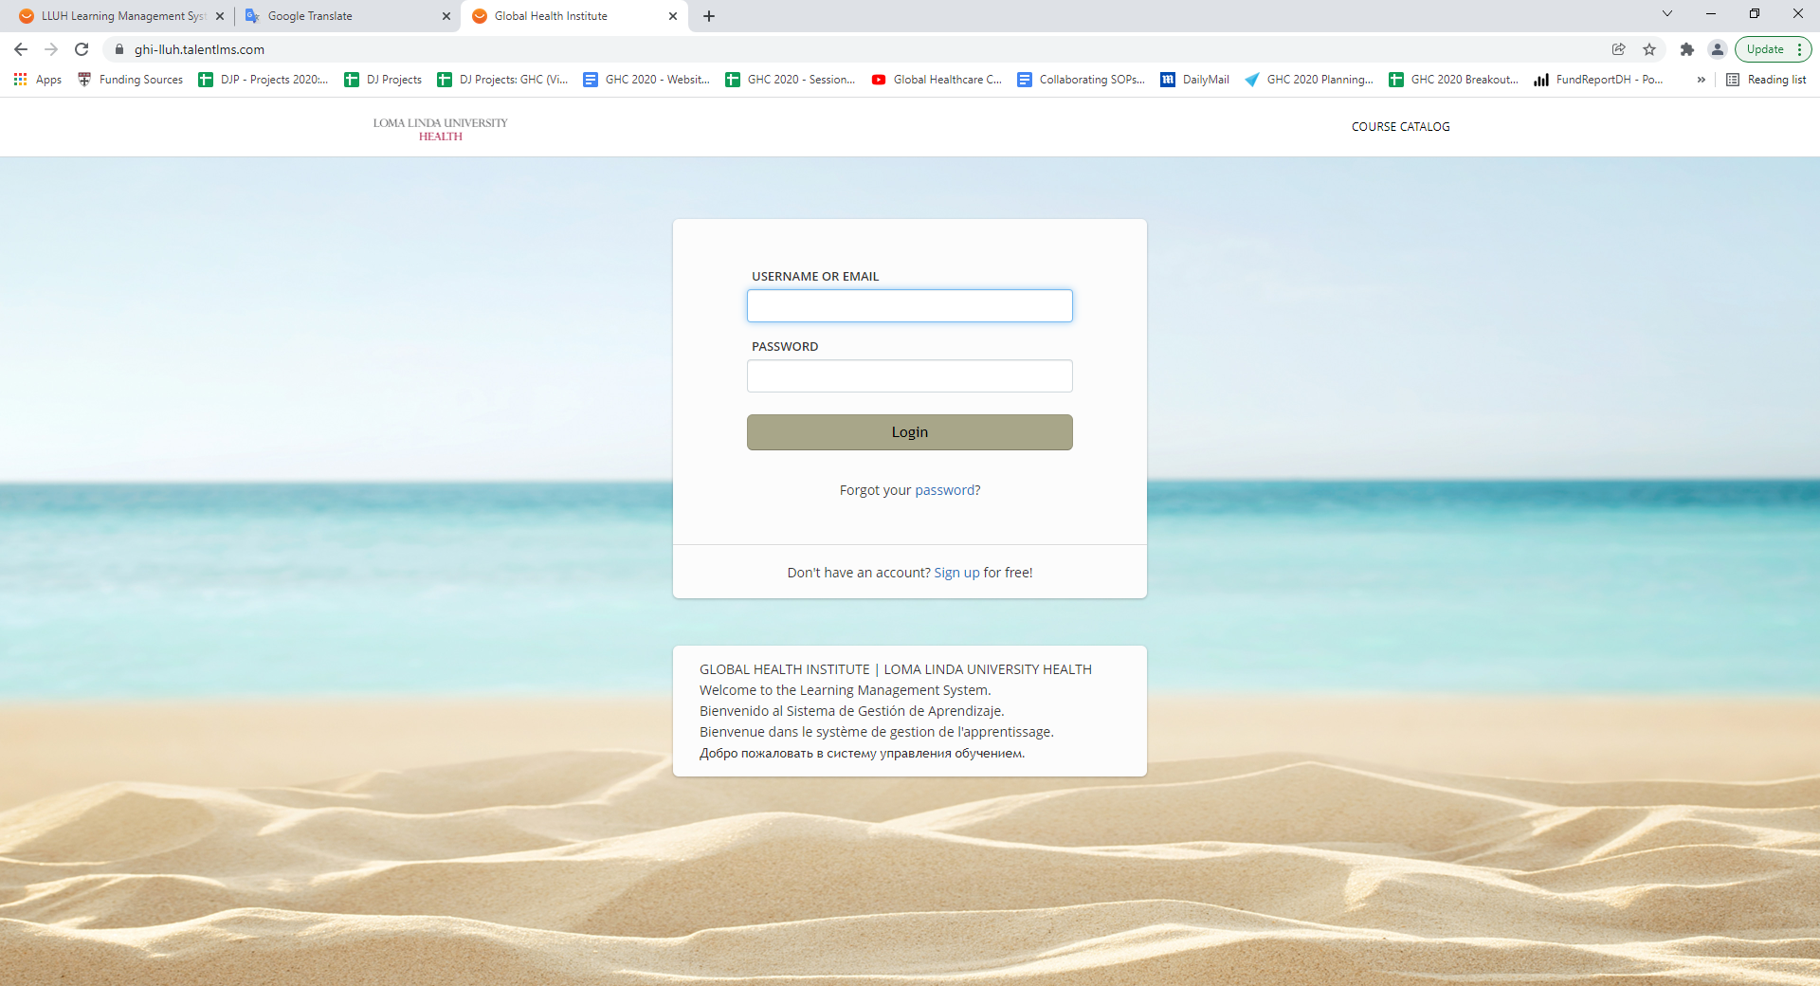
Vaya a: ghi-lluh.talentlms.com

Slide 6
Nota: Ya se ha creado una cuenta para quienes se hayan inscrito en Conversaciones sobre Gobernanza. Haga clic en “Forgot Your Password?” (¿Olvidó su contraseña?).

Slide 7
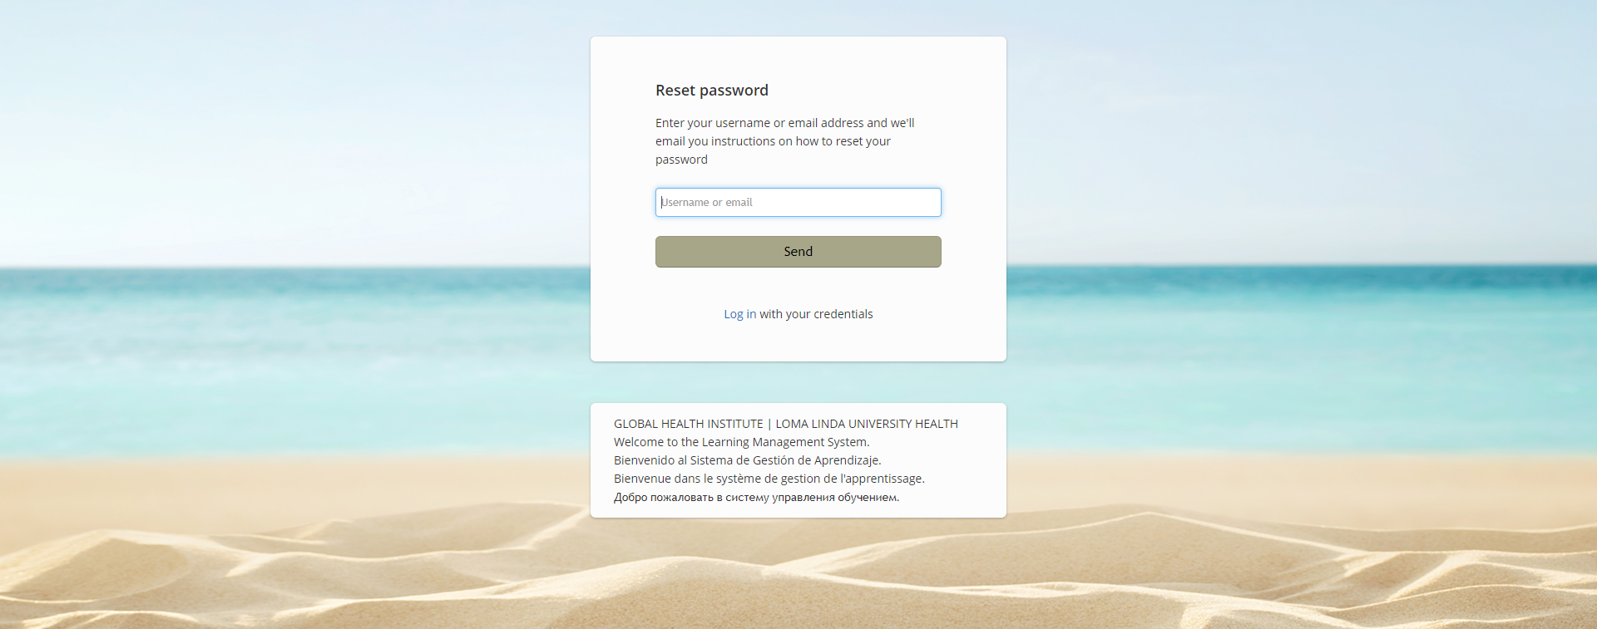
Introduzca su dirección de correo electrónico y haga clic en “Send” (Enviar).

Slide 8
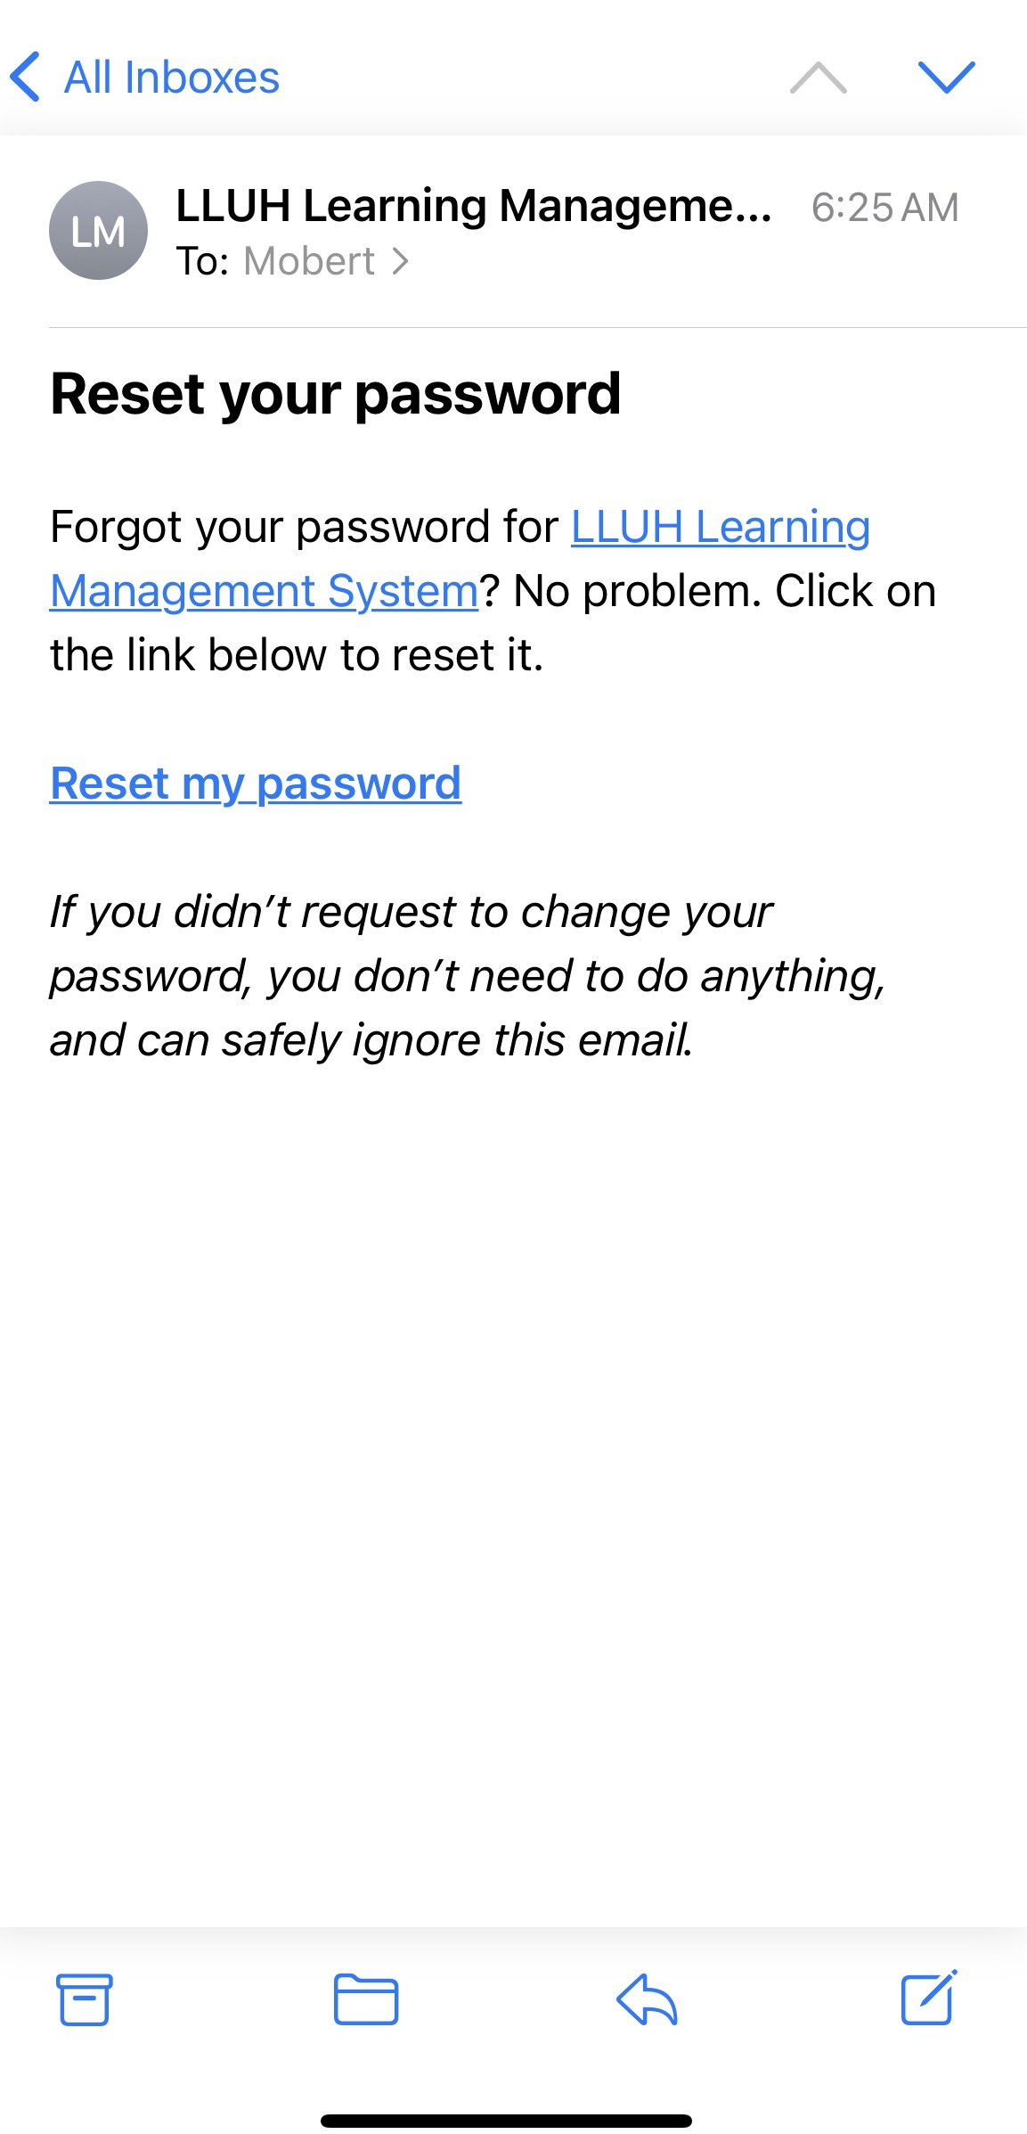
Vaya a su cuenta de correo electrónico y siga el enlace para establecer una nueva contraseña.

Slide 9
Vaya a ghi-lluh.talentlms.com e introduzca su correo electrónico y su contraseña.

Slide 10
2. Cómo crear una cuenta nueva
Nota: Si ya tiene una cuenta creada con su dirección de correo electrónico, no se le permitirá crear una cuenta nueva.
Regrese a ghi-lluh.talentlms.com y seleccione “Forgot Password” (Olvidé mi contraseña) para restablecer su contraseña.
NO cree una cuenta nueva con otra dirección de correo electrónico.
Solo debe tener UNA cuenta en el sistema.

Slide 11
Vaya a: ghi-lluh.talentlms.com

Slide 12
Haga clic en “Sign Up for Free!” (¡Inscríbase gratis!).

Slide 13
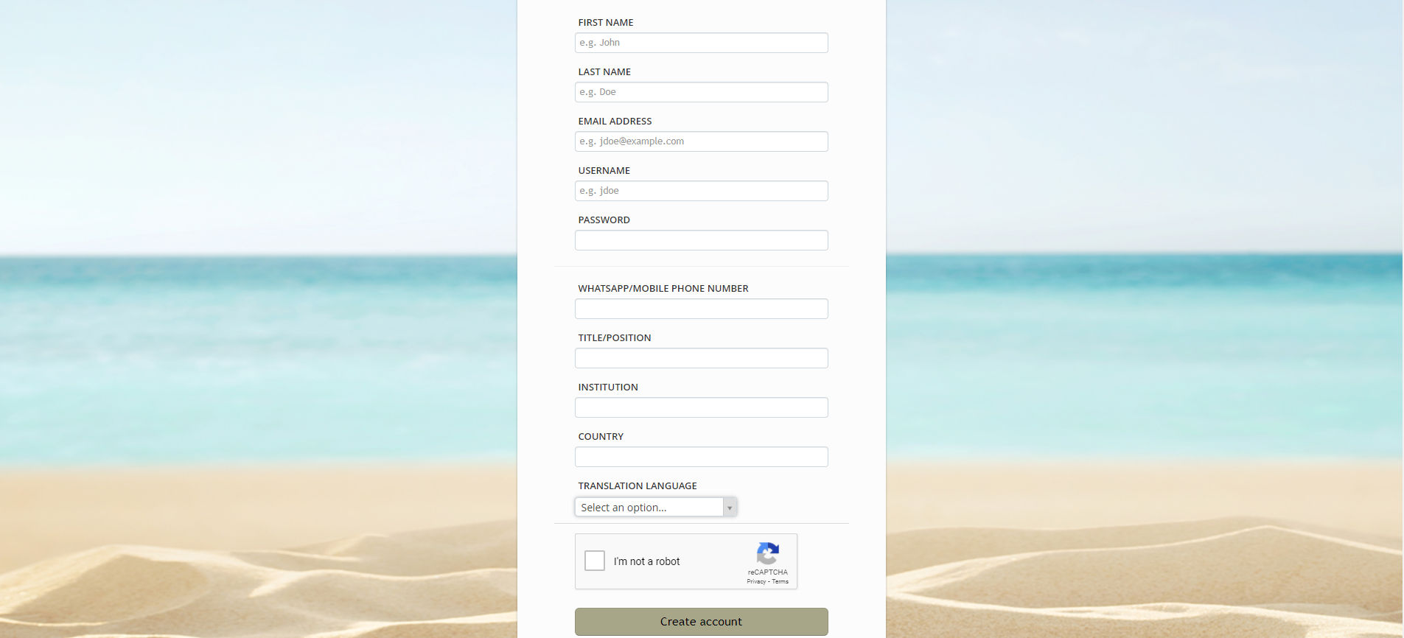
Llene TODOS los campos y haga clic en “Create account” (Crear cuenta).

Slide 14
3. Cómo cambiar el idioma predeterminado de su portal
Es importante establecer el idioma de su cuenta para definir cómo se ve el portal, de modo que los botones y campos estén en su idioma.

Slide 15
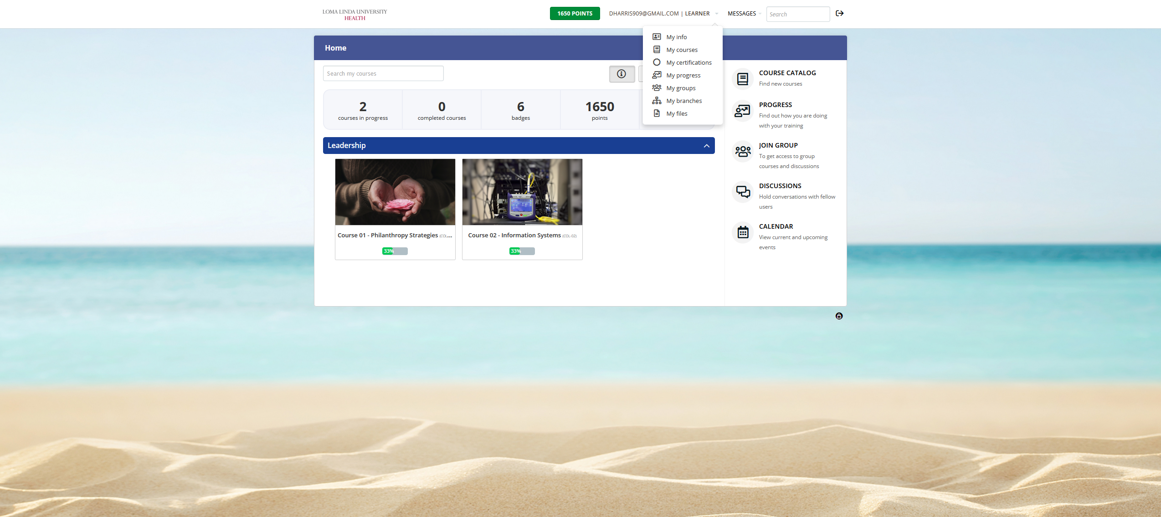
Vaya a la pestaña “info” (Información) de su cuenta. En la parte superior, haga clic en su dirección de correo electrónico.

Slide 16
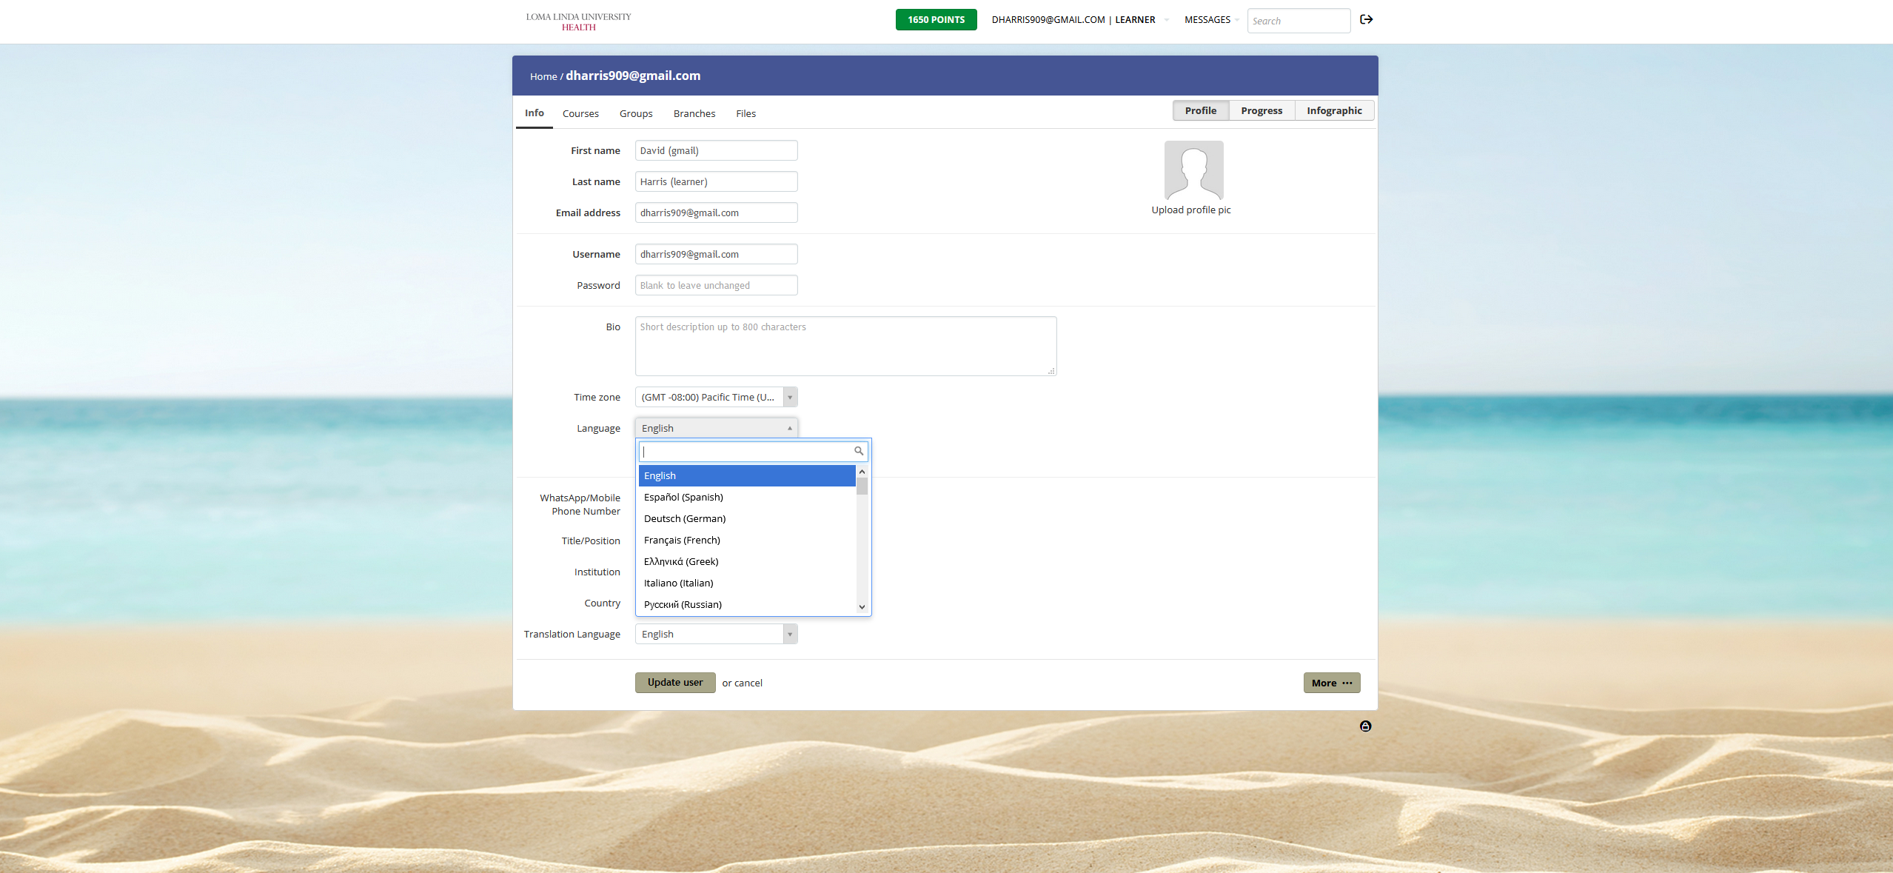
(1) Seleccione su idioma preferido en la lista que aparece. (2) Haga clic en “Update user” (Actualizar usuario).
1
2

Slide 17
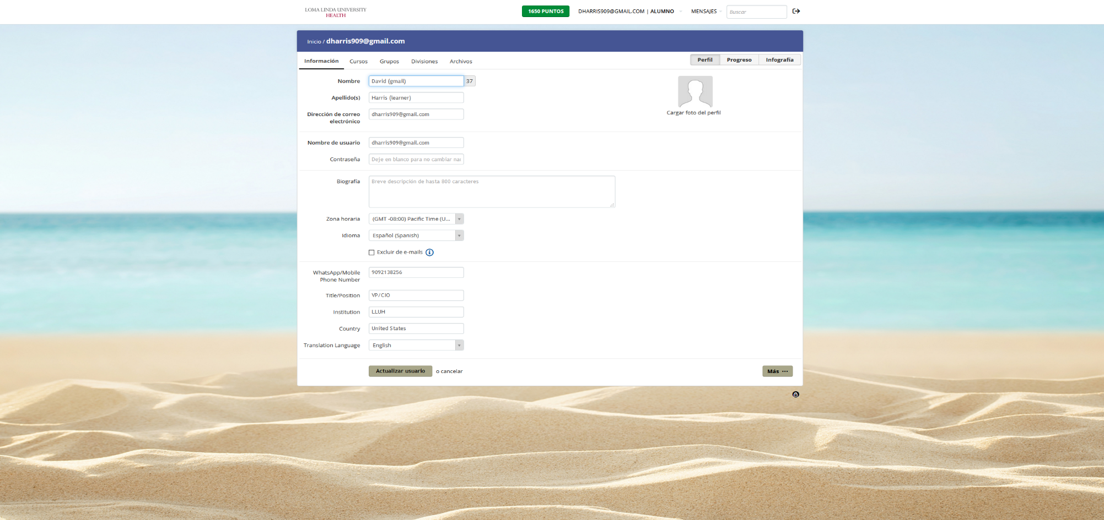
El portal se traducirá inmediatamente al idioma seleccionado.

Slide 18
4. Para tener acceso en cualquier sitio, descargue la aplicación Talent LMS en un dispositivo inteligente.

Slide 19
Obtenga la aplicación Talent LMS para dispositivos inteligentes.

Slide 20
5. Cómo ver e inscribirse en los cursos.
Debe inscribirse para cada curso el que desee participar. Esto le permitirá ver el contenido y acceder a los enlaces correspondientes para las clases.

Slide 21
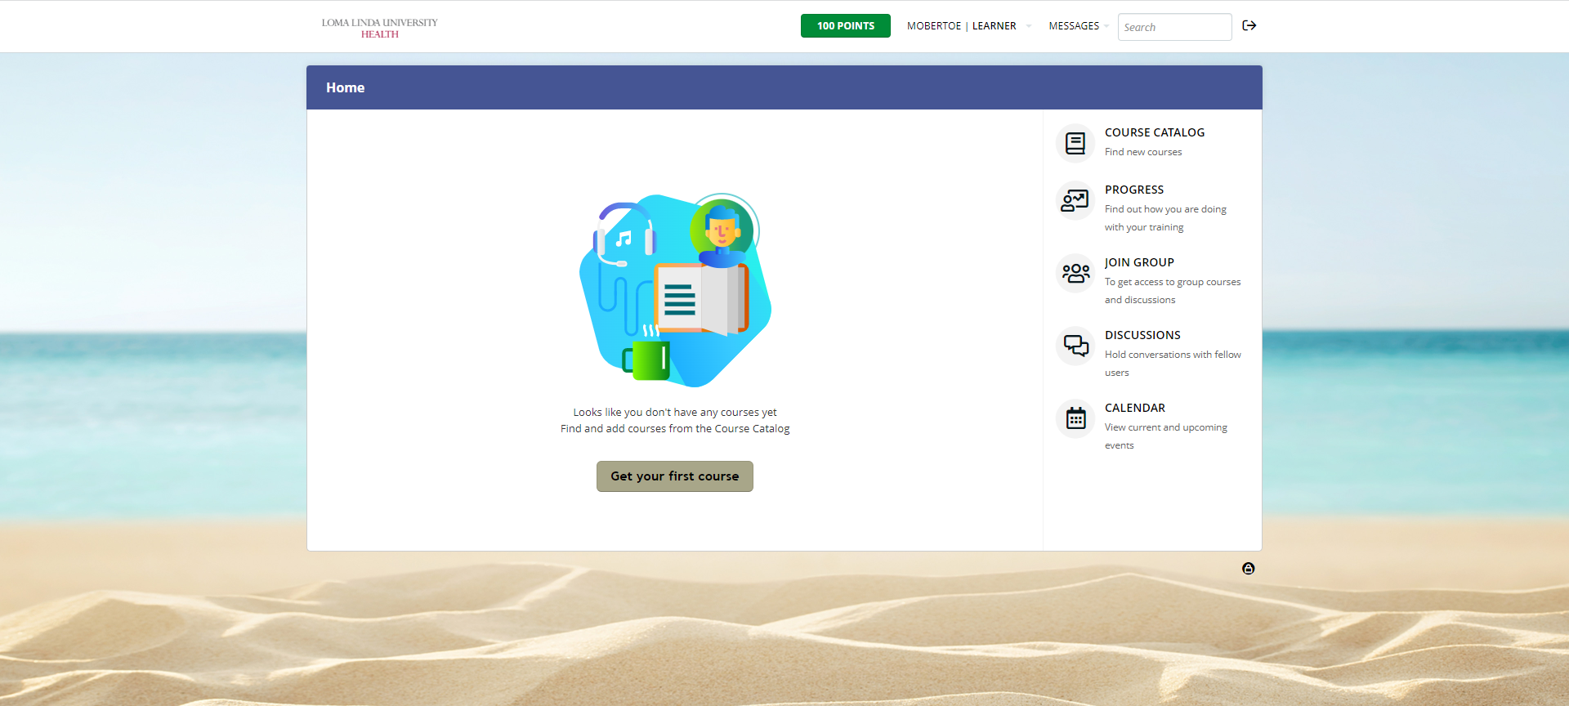
Haga clic en “Course Catalog” (Catálogo de cursos) para ver los cursos disponibles.

Slide 22
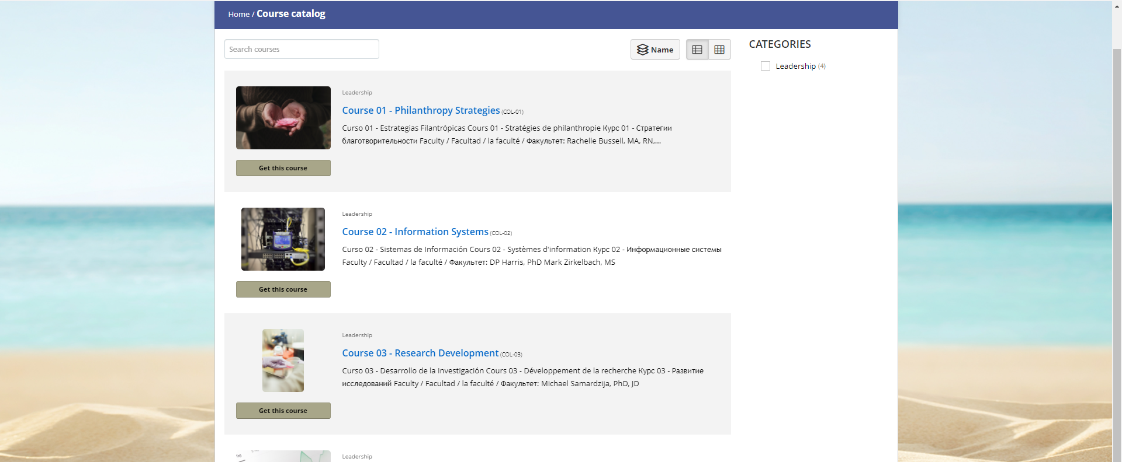
Haga clic en “Get this Course” (Obtener este curso) para el curso en el que esté interesado.
Debe inscribirse para CADA curso en el que le interese participar.

Slide 23
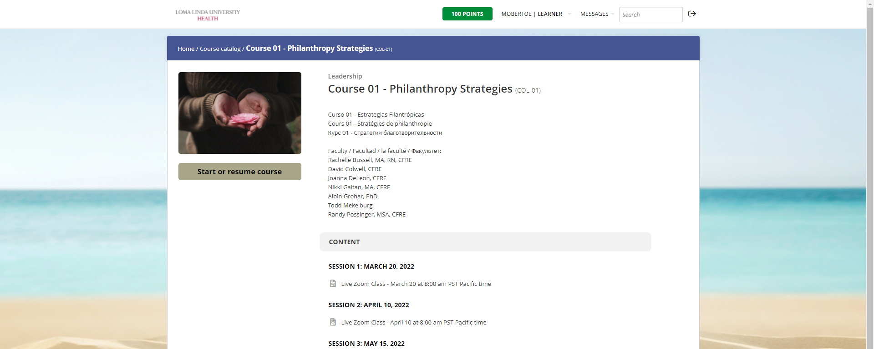
Abra el Curso para ver el contenido y los enlaces para participar en vivo o ver las clases grabadas, repasar los materiales y hacer el examen posterior al curso.

Slide 24
6. Cómo acceder a la página inicial de Leadership (Liderazgo) e inscribirse en los cursos directamente en el sitio web.
También puede ver todos los cursos e inscribirse directamente en el sitio web de Leadership (Liderazgo).

Slide 25
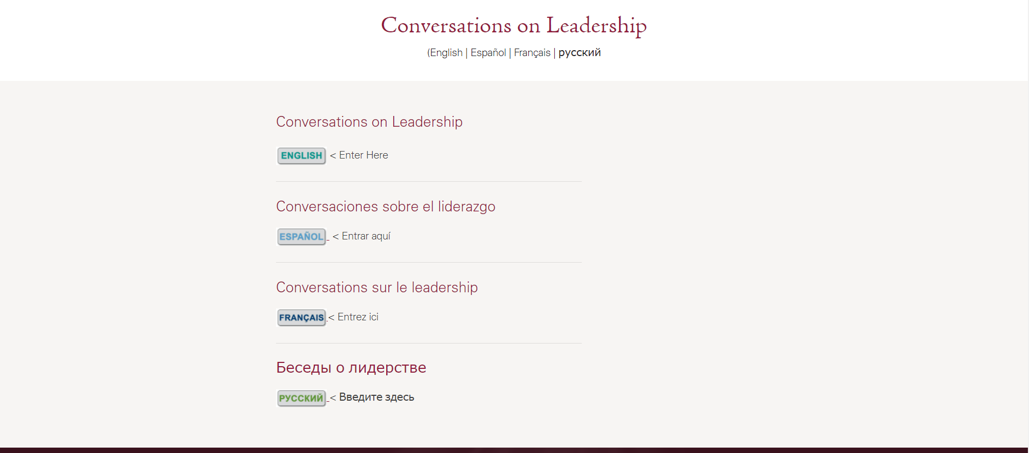
Vaya al sitio web de Leadership (Liderazgo) en: ghi.llu.edu/leadership

Slide 26
Haga clic en su idioma.

Slide 27
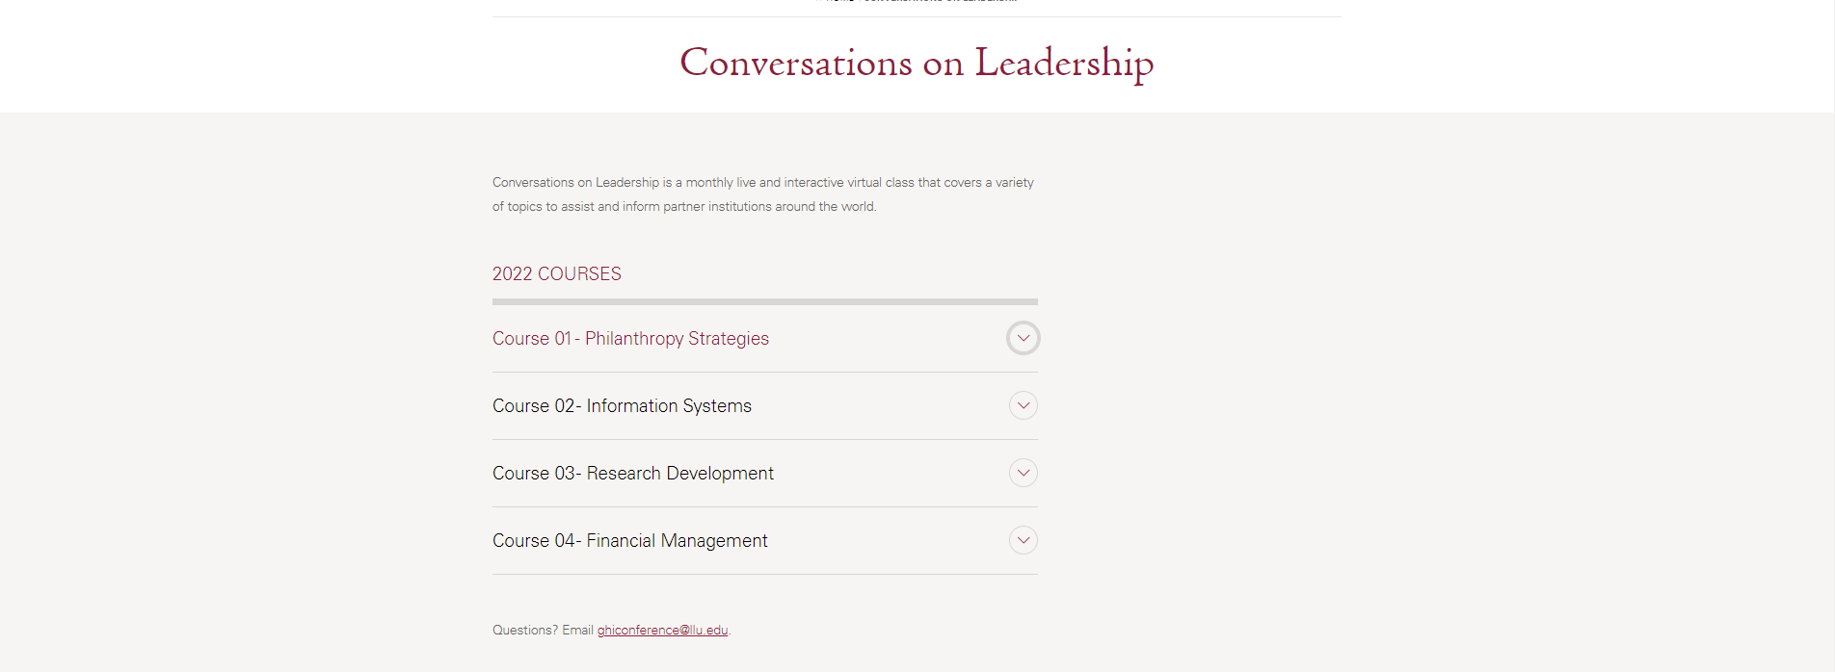
Haga clic en la flecha hacia abajo ↓ para ampliar la sección.

Slide 28
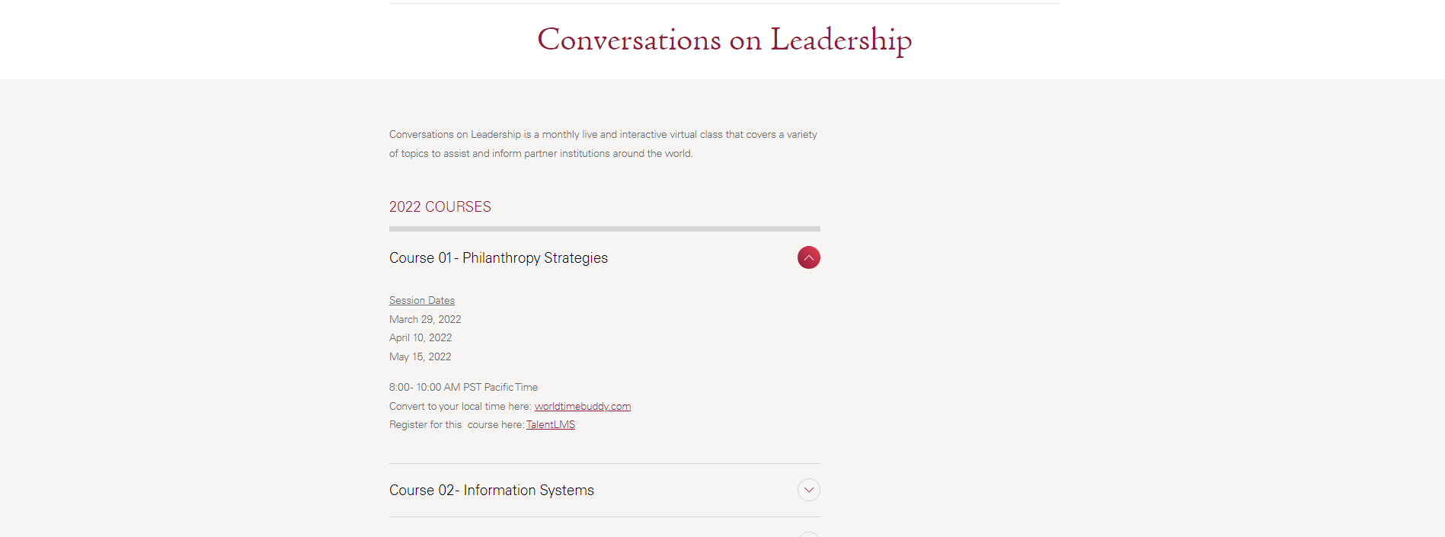
Haga clic en el enlace para inscribirse en el curso.

Slide 29
Para inscribirse, haga clic en “Get this course” (Obtener este curso).

Slide 30
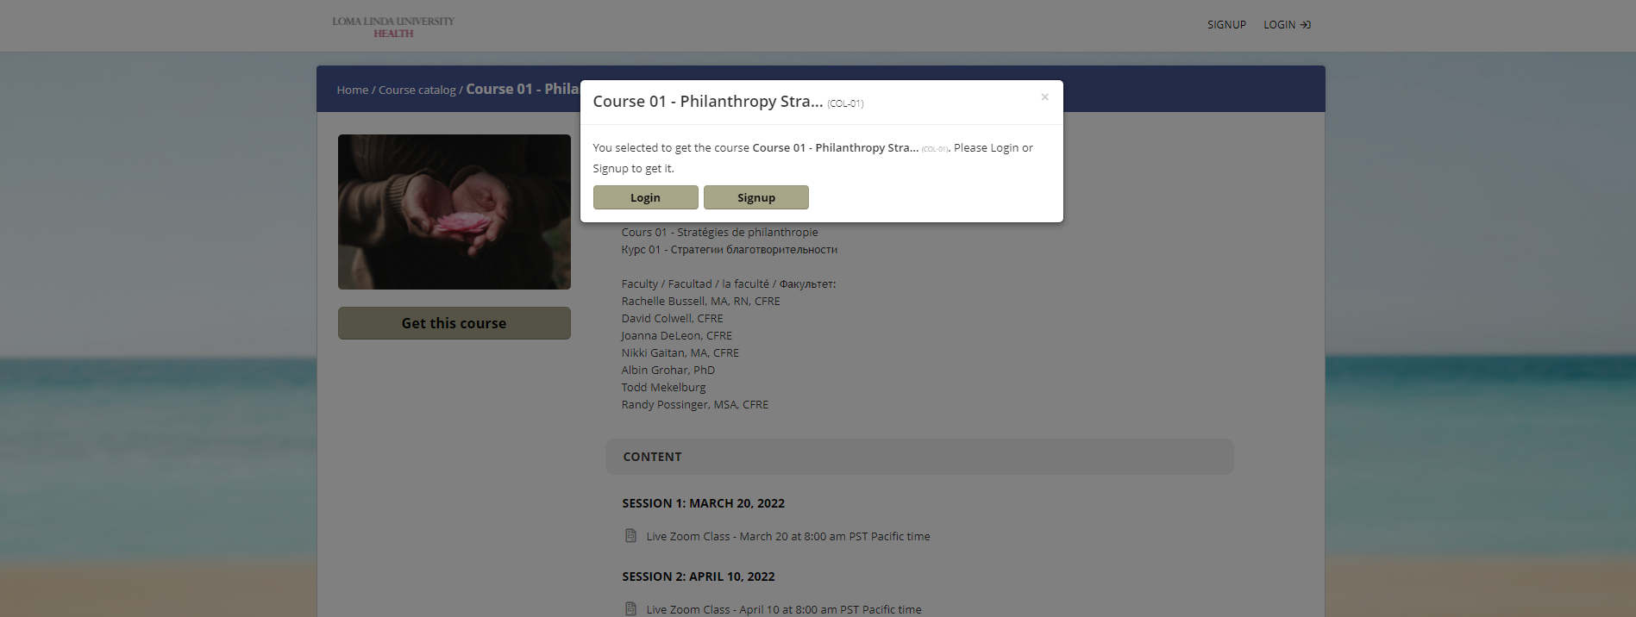
Haga clic en “Login” (Iniciar sesión) [usuarios con cuenta existente] o en “Signup” (Suscribirse) [si no tiene cuenta necesita crear una].

Slide 31
7. Cómo acceder a su cuenta de Talent LMS para ver los cursos en los que esté inscrito, cargar su fotografía, descargar certificados, cambiar la información de usuario, etc.

Slide 32
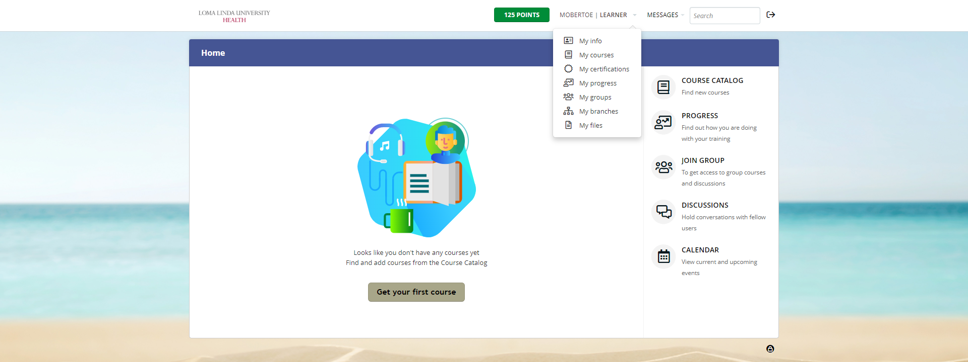
* Vaya a ghi-lluh.talentlms.com e introduzca su nombre de usuario y contraseña. * En la parte superior de la página, junto a su Nombre de Usuario Aprendiz, haga clic en la flecha hacia abajo para ampliar la lista del menú. * Haga clic en el elemento correspondiente del menú.

Slide 33
Haga clic en el botón “Messages” (Mensajes) para ver anuncios y mensajes de los instructores de cada clase.

